Slide 1
fEPSP 파형 비교

Slide 2
자극 실험
1V 간격으로 1~10V 을 순차적으로 자극
전극 17, 45, 55번 신호 비교

Slide 3
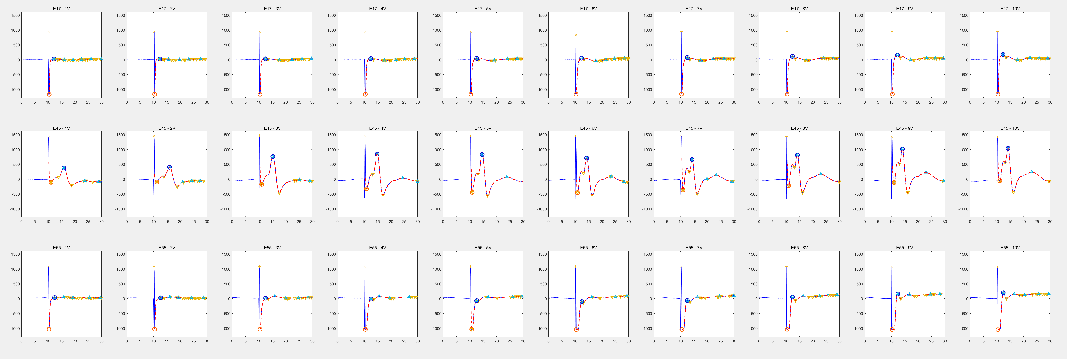
전체

Slide 4
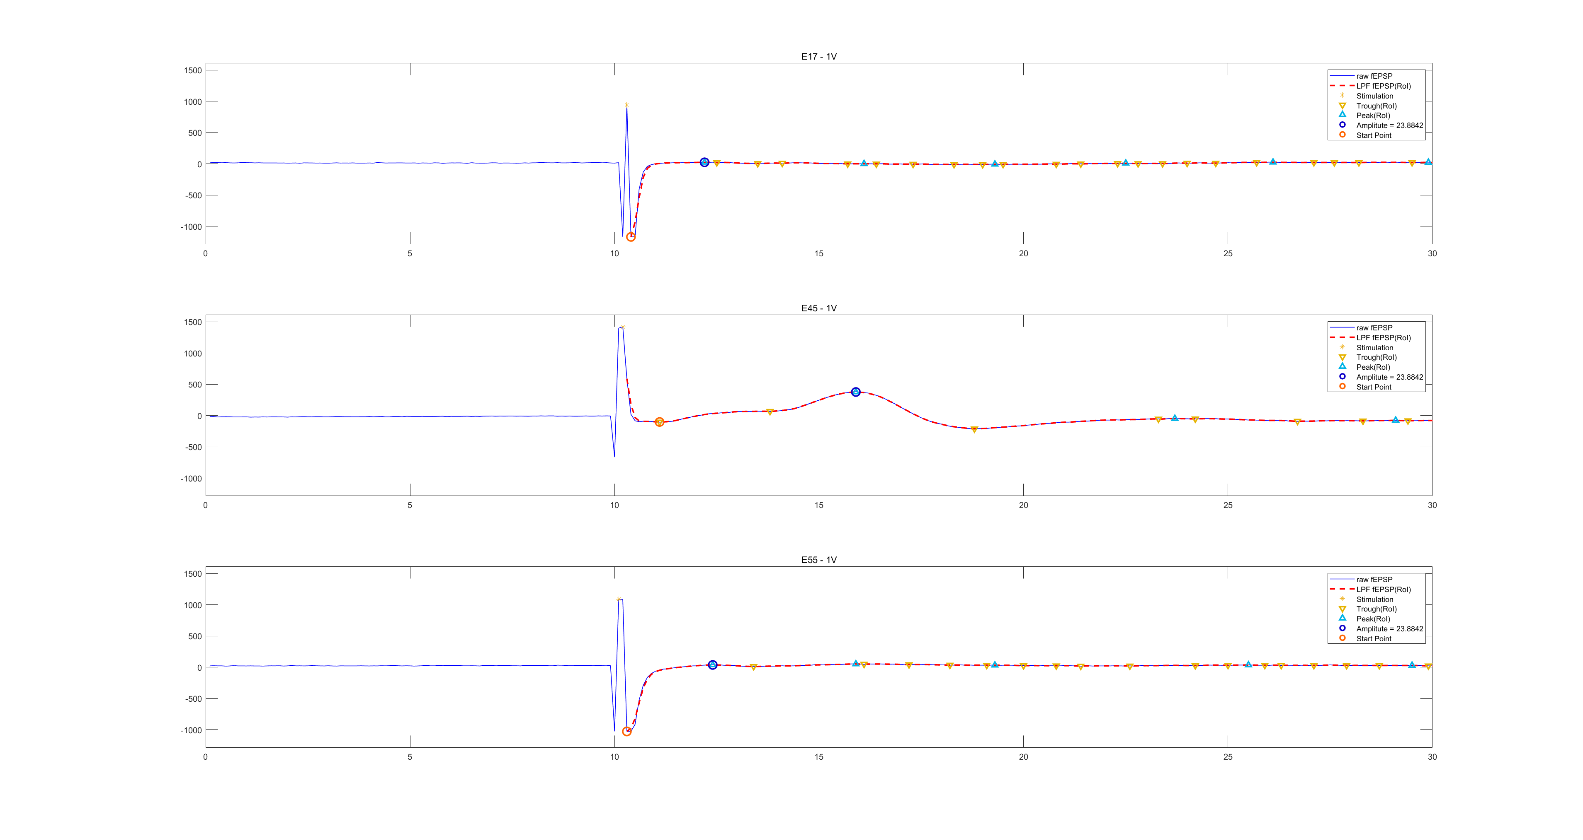
1V

Slide 5
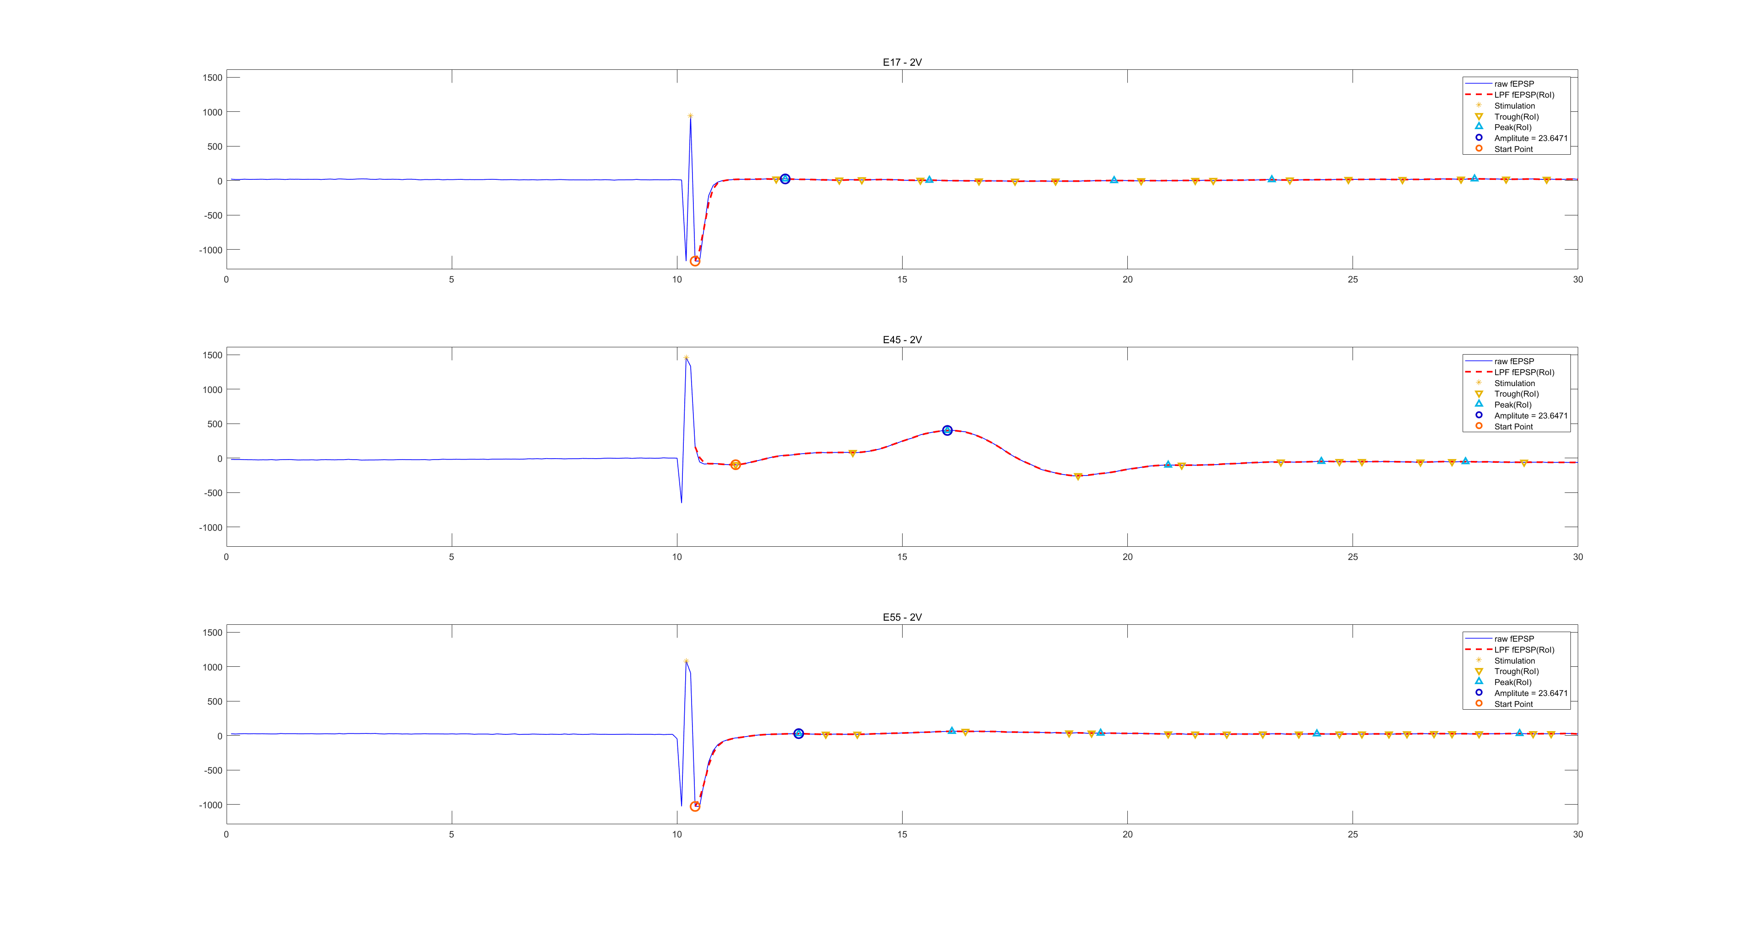
2V

Slide 6
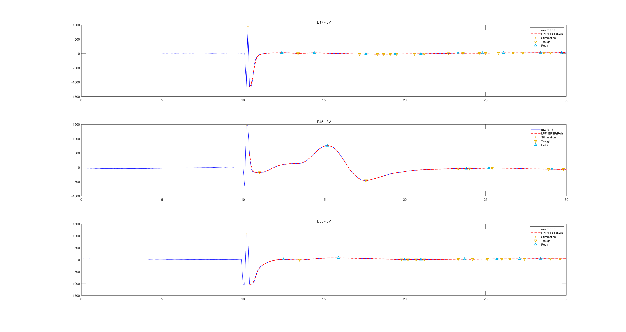
3V

Slide 7
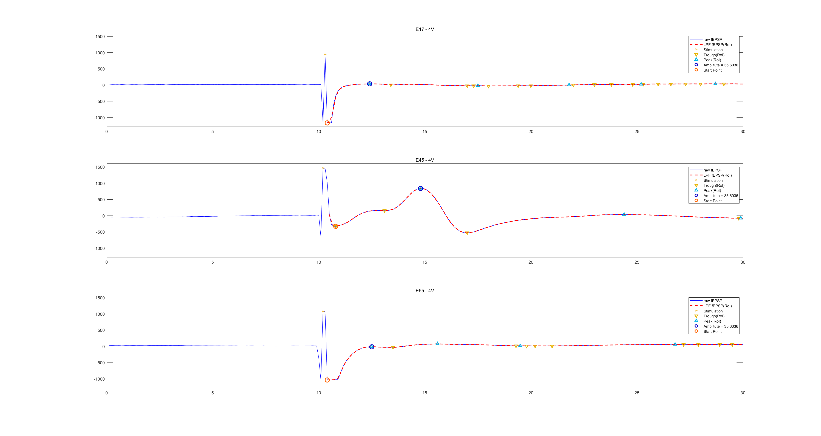
4V

Slide 8
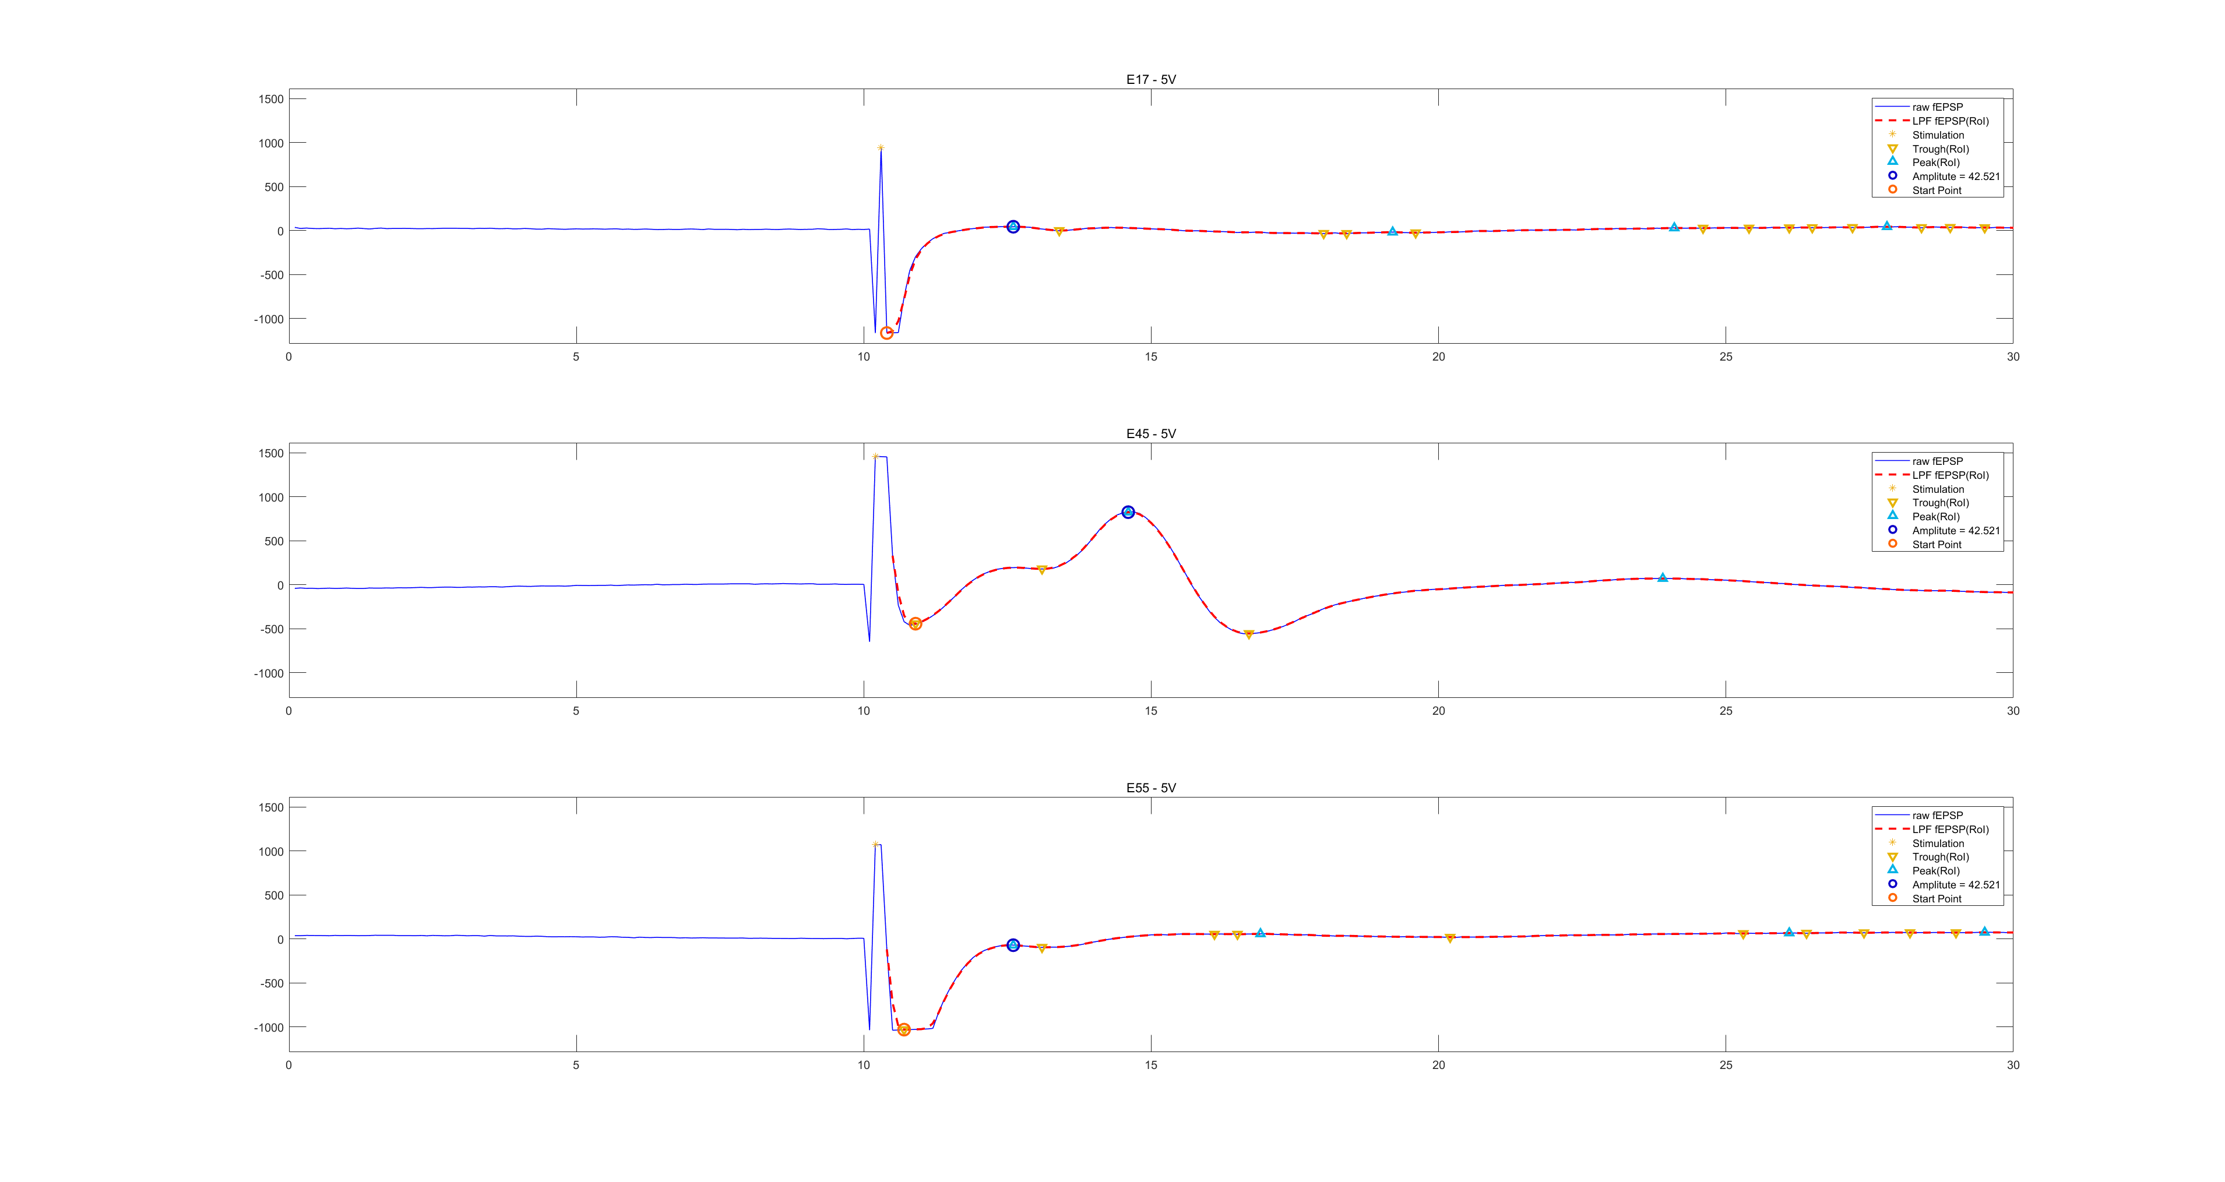
5V

Slide 9
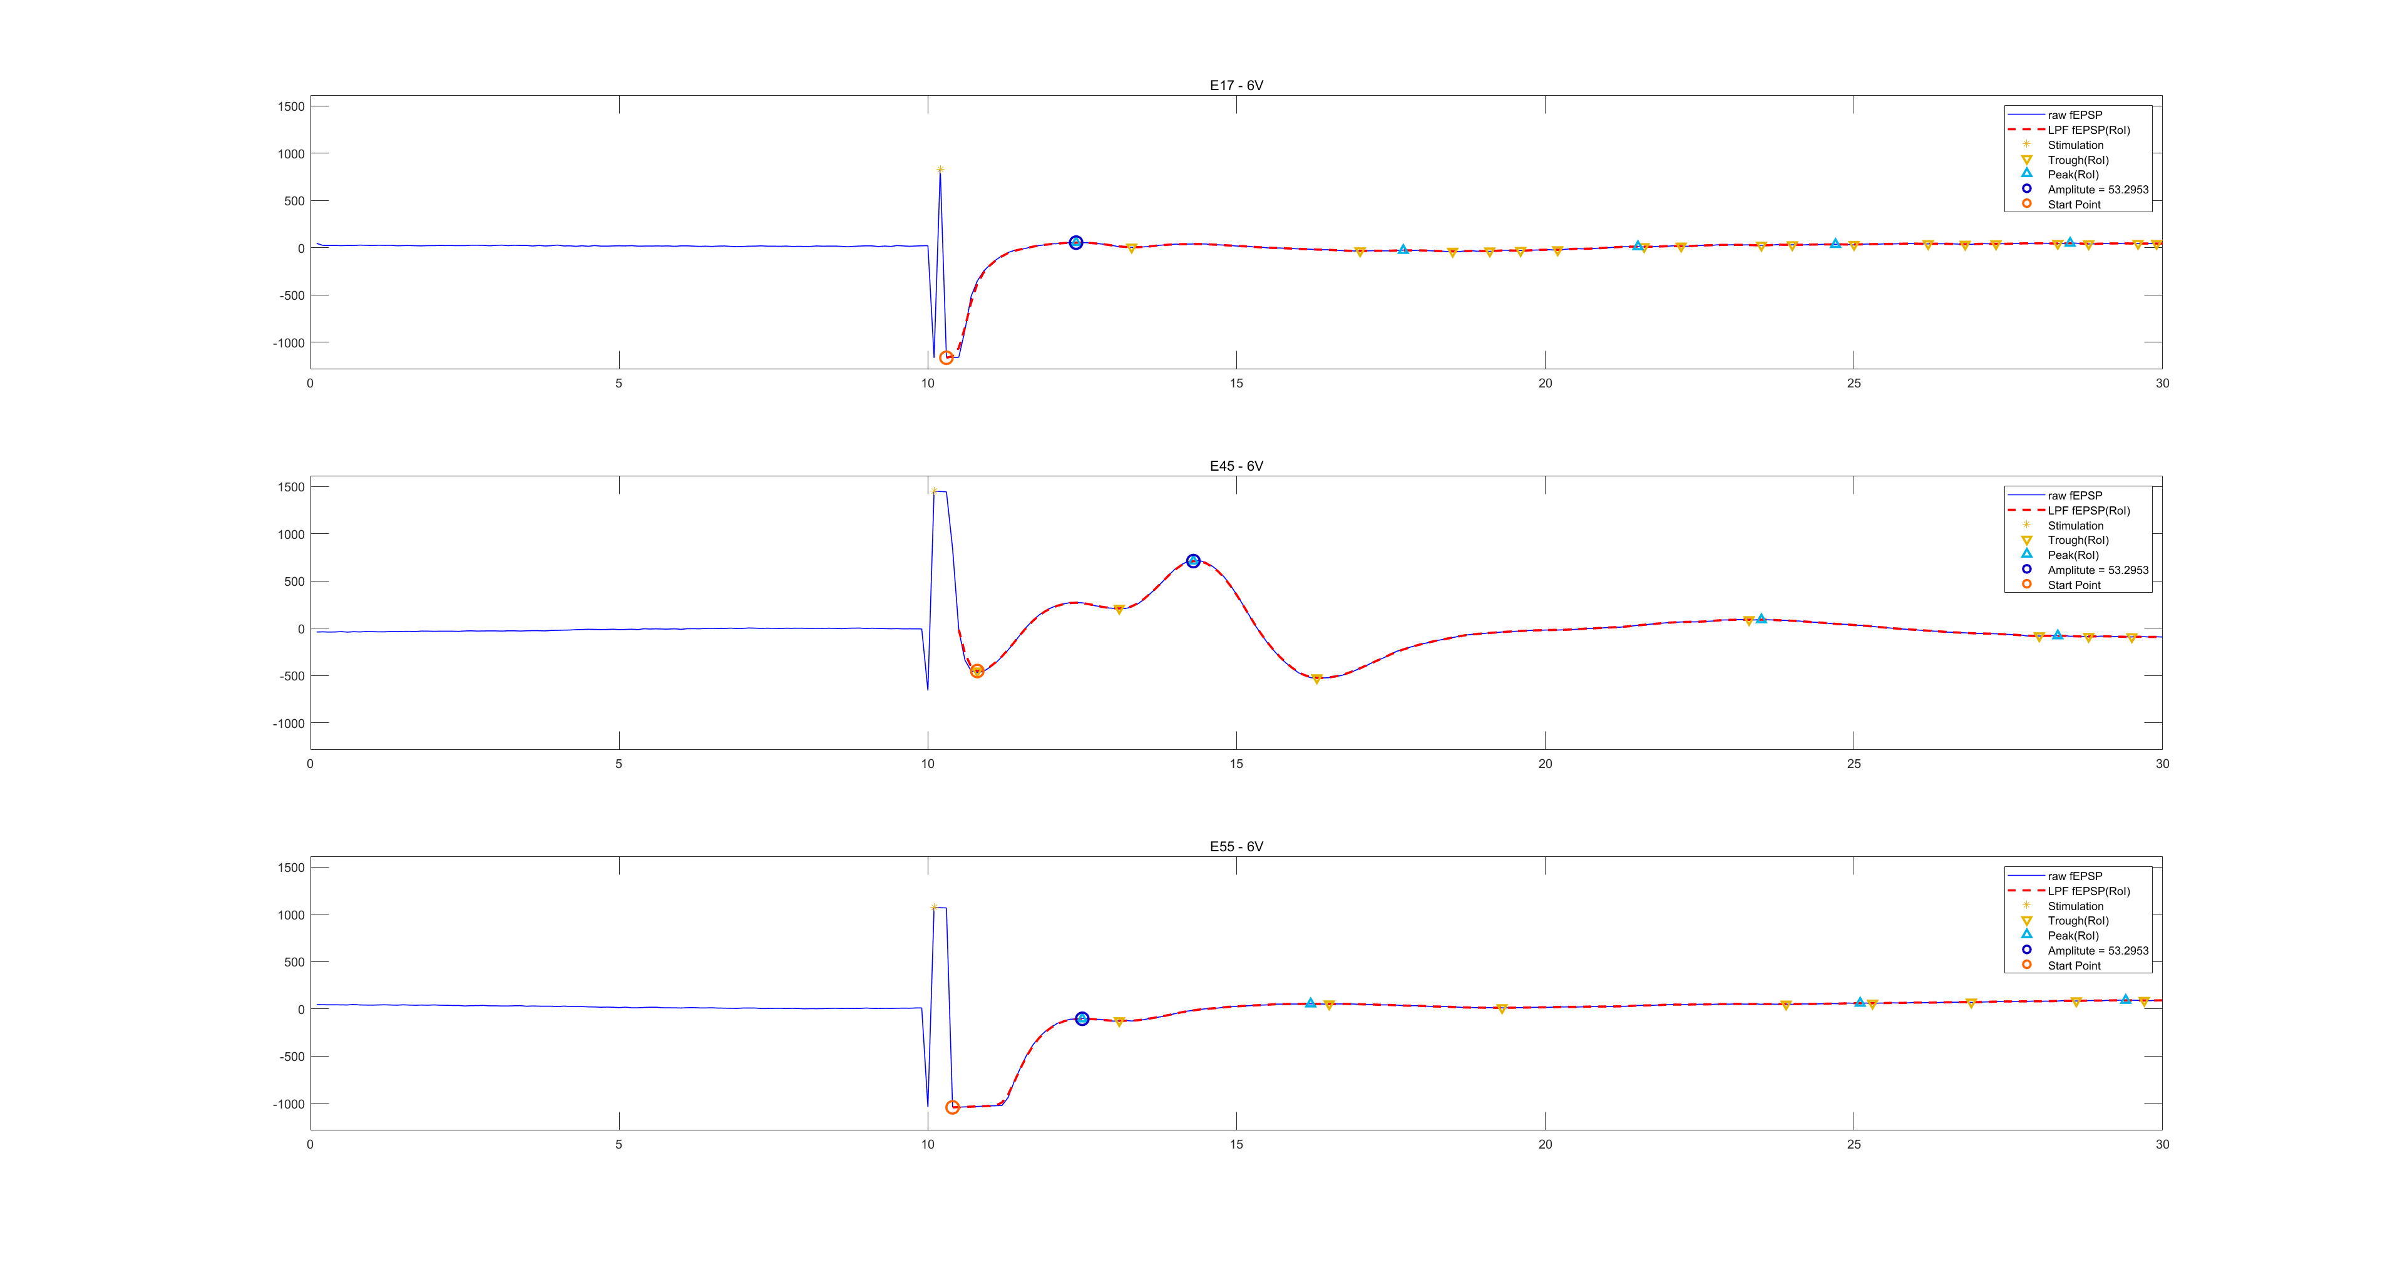
6V

Slide 10
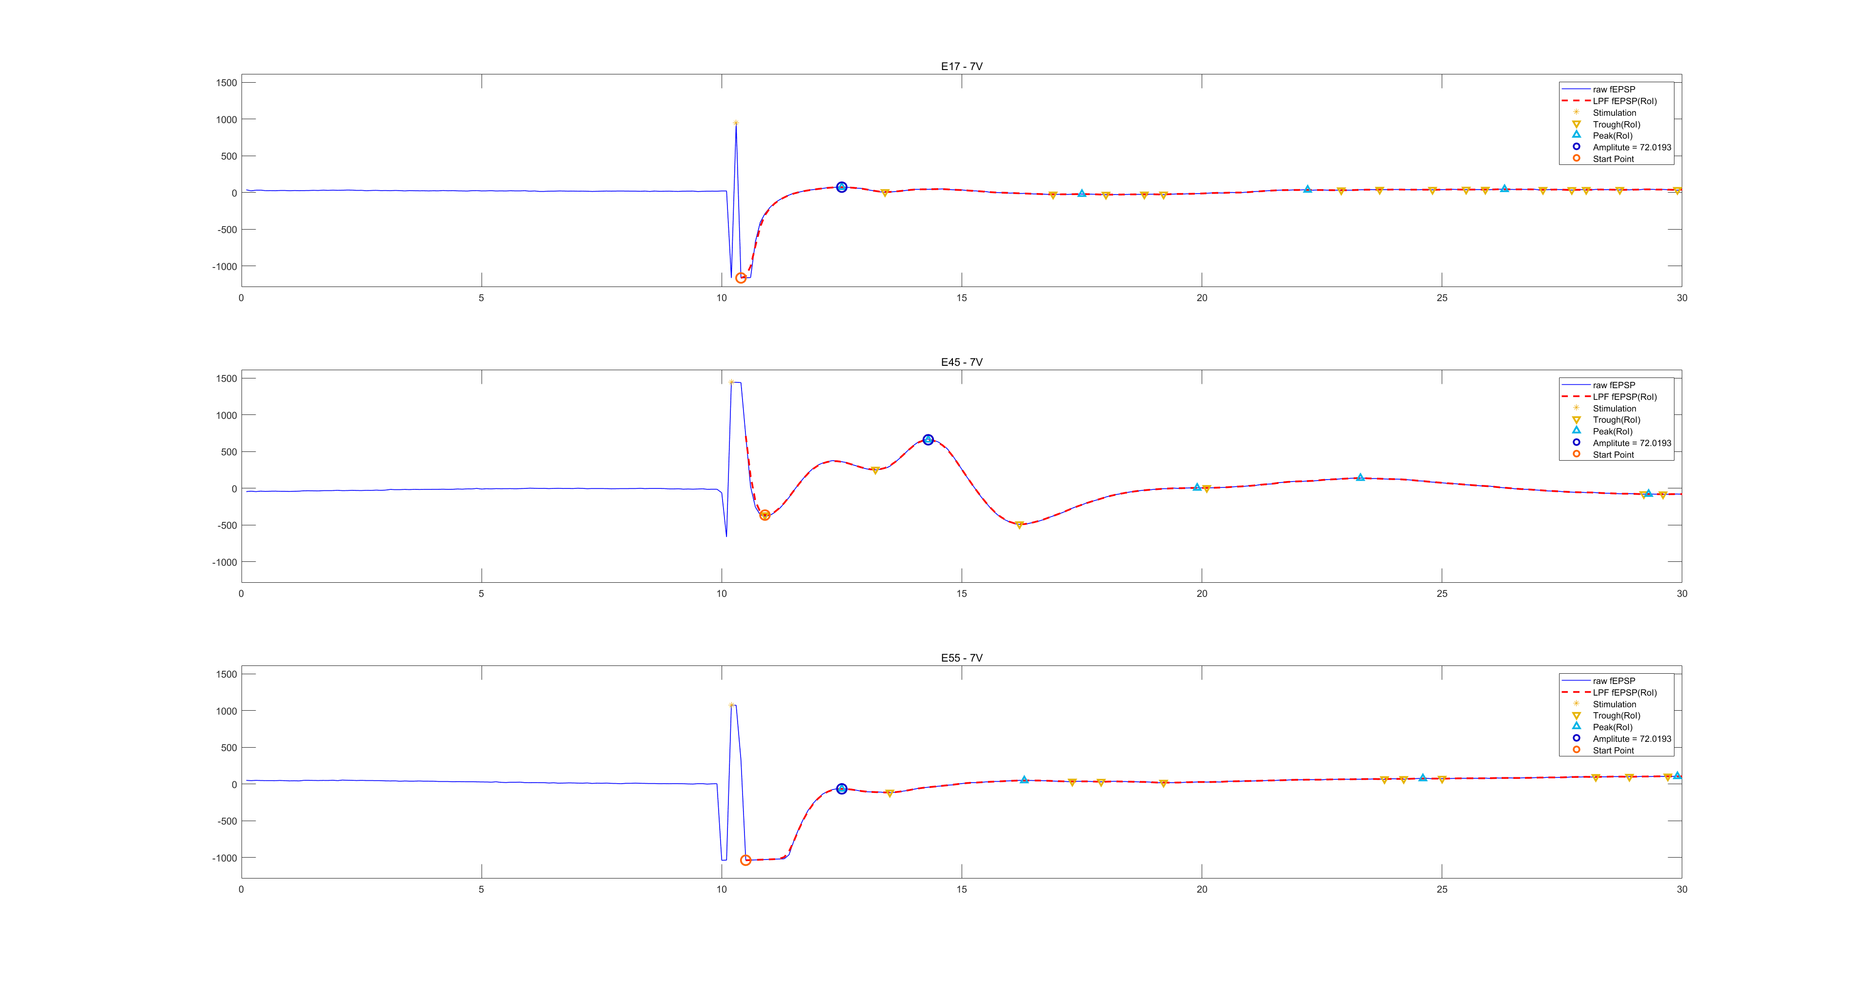
7V

Slide 11
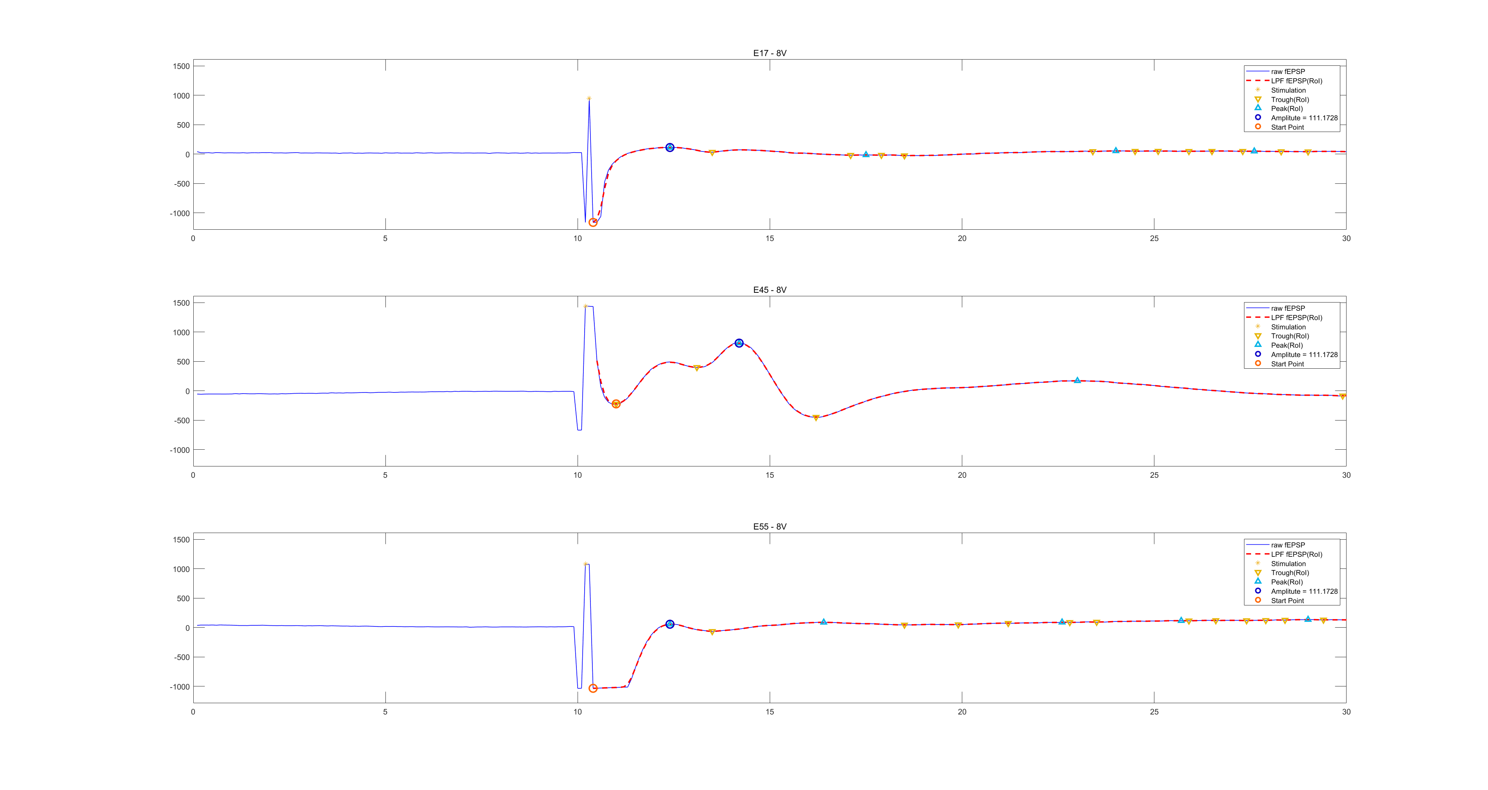
8V

Slide 12
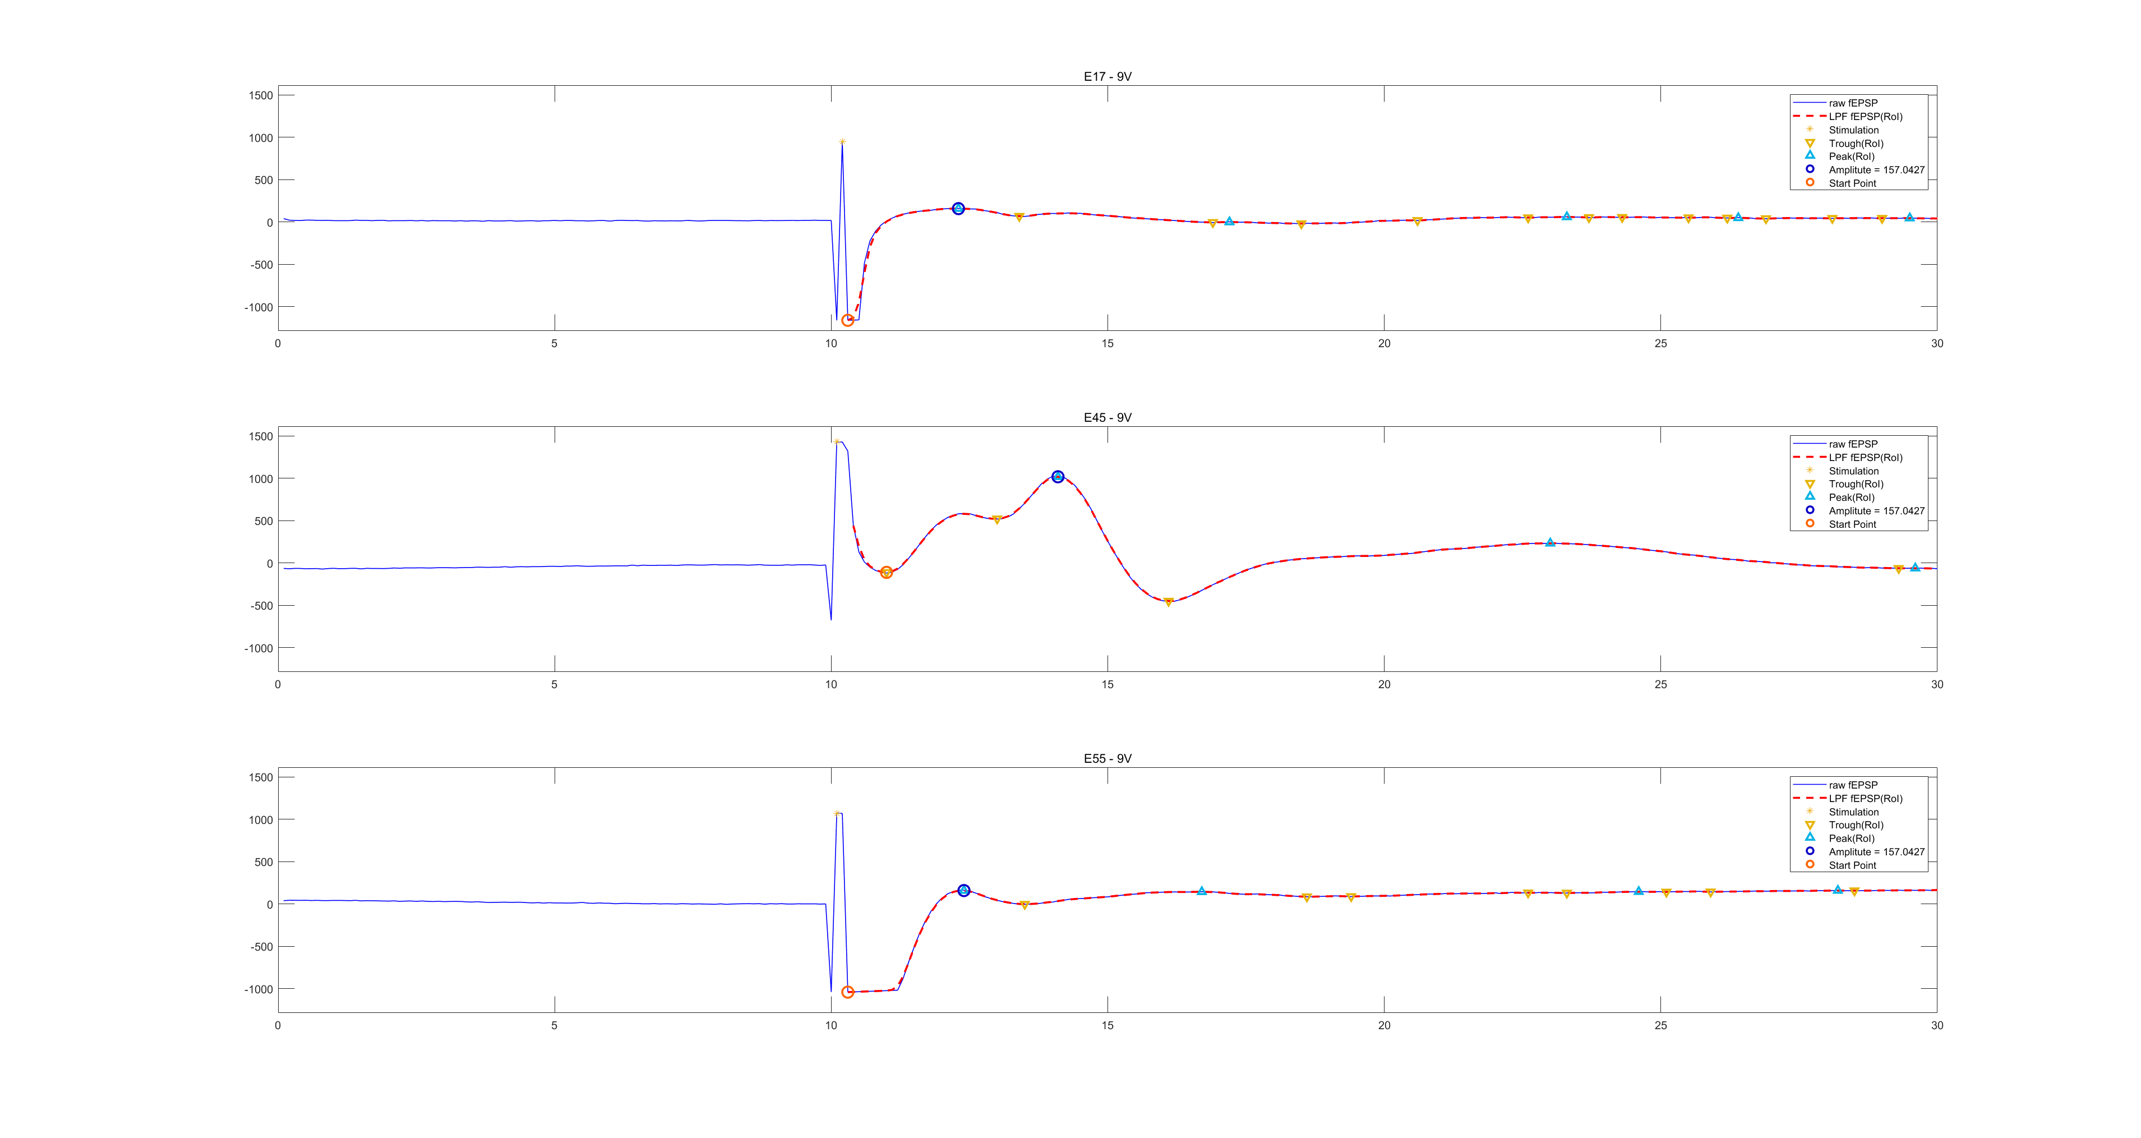
9V

Slide 13

10V

Slide 14
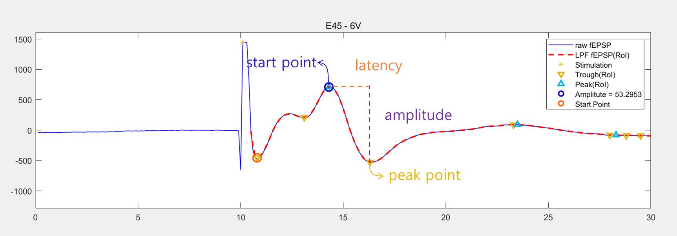

Slide 15

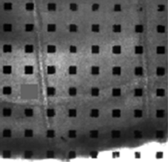
z-axis
Current Sink
X-axis
Current Source

